Slide 1
ГУ ЯО «Рыбинский детский дом» Модуль «Экскурсии, экспедиции, походы»
Подготовил: воспитатель Дерова О.Г.

Slide 2
Модуль «Экскурсии, экспедиции, походы» направлен
Расширение кругозора, получение новых знаний
(об окружающей социальной, культурной, природной среде)
Приобретения опыта социально одобряемого поведения в различных ситуациях
Воспитание уважительного и бережного отношения

Slide 3
самостоятельность и ответственность
преодоления инфантильных и эгоистических наклонностей
Создание благоприятных условий
навыки самообслуживания
рационально использовать временя, силы, имущества

Slide 4
Формы деятельности
регулярные пешие прогулки, экскурсии или походы выходного дня
литературные, исторические, биологические экспедиции
поисковые экспедиции – вахты памяти
многодневные походы
турслёт или летний выездной палаточный лагерь

Slide 5
Регулярные пешие прогулки, экскурсии или походы выходного дня
виды деятельности
в музей
на предприятие
на природу
в картинную галерею
в технопарк

Slide 6
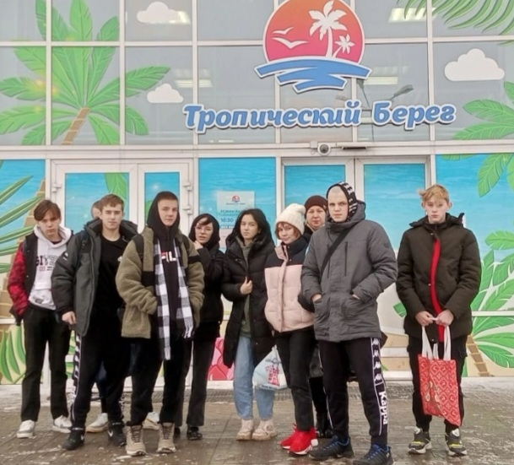
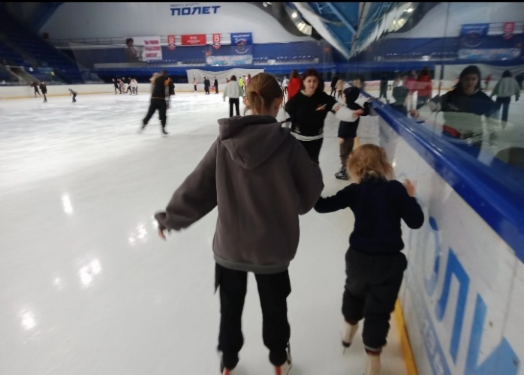
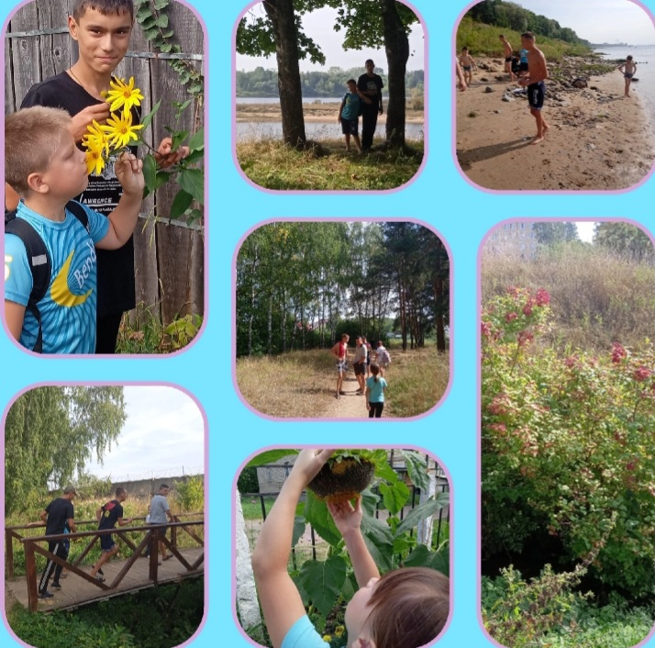
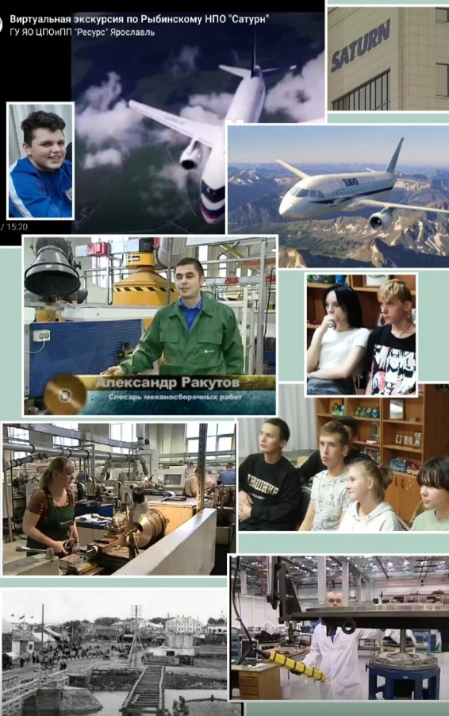
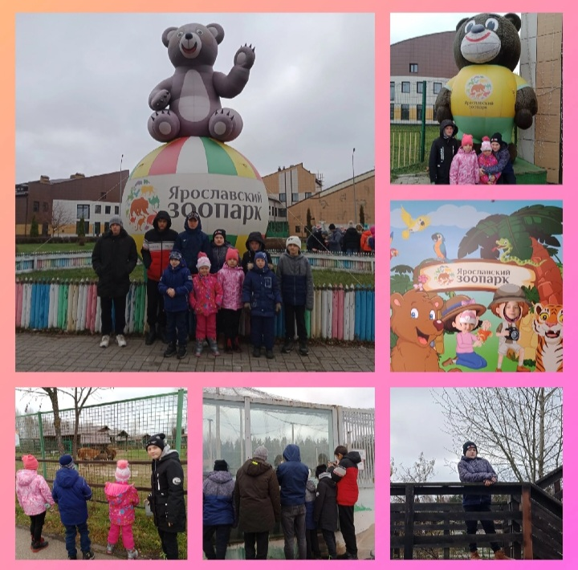
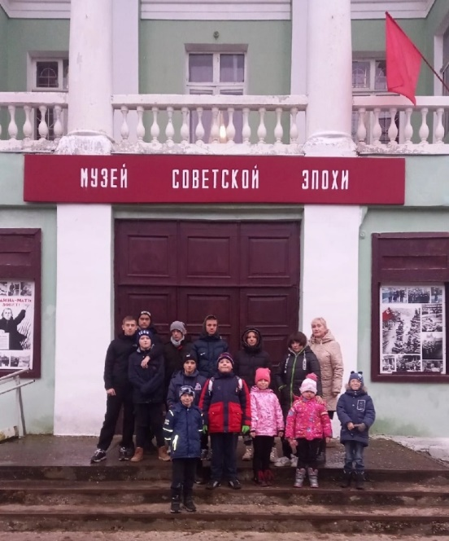

Slide 7
Литературные, исторические, биологические экспедиции
Исторических событий
Изучения биографий проживавших здесь российских поэтов и писателей
Историко-культурных достопримечательностей
Природных ландшафтов, флоры и фауны.

Slide 8
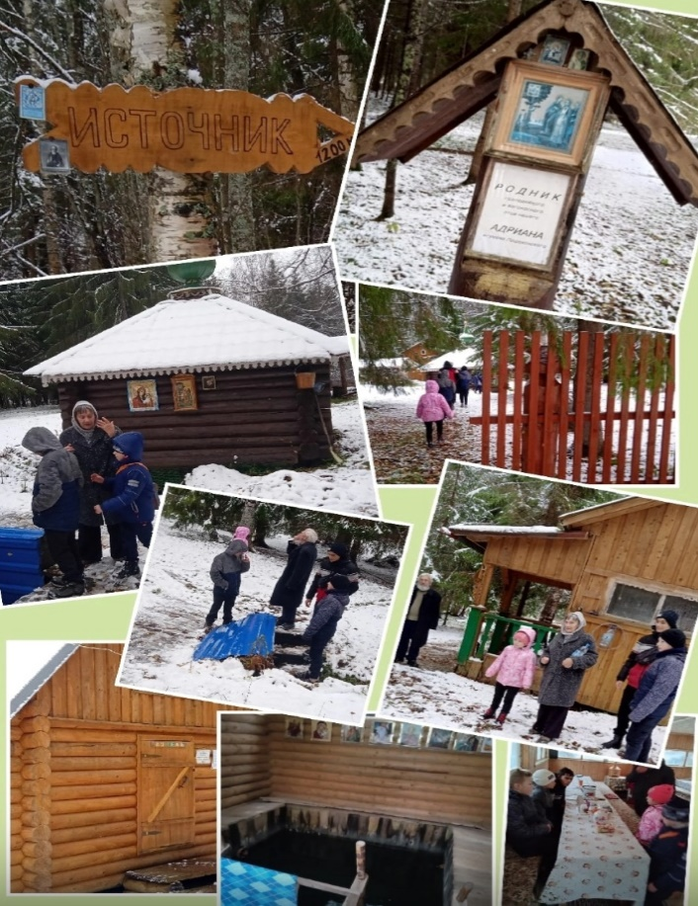
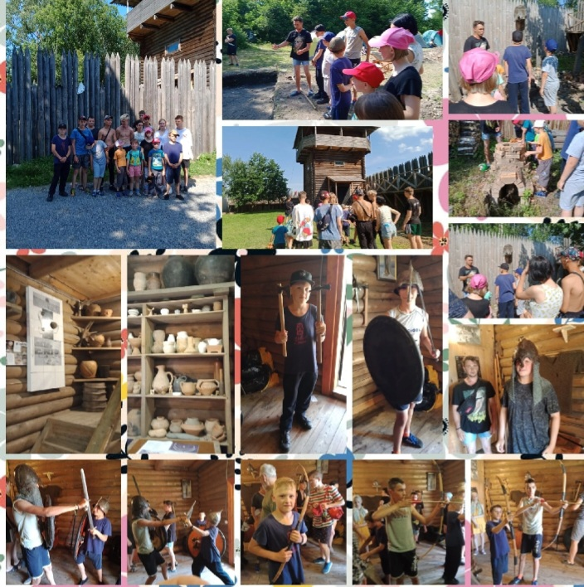
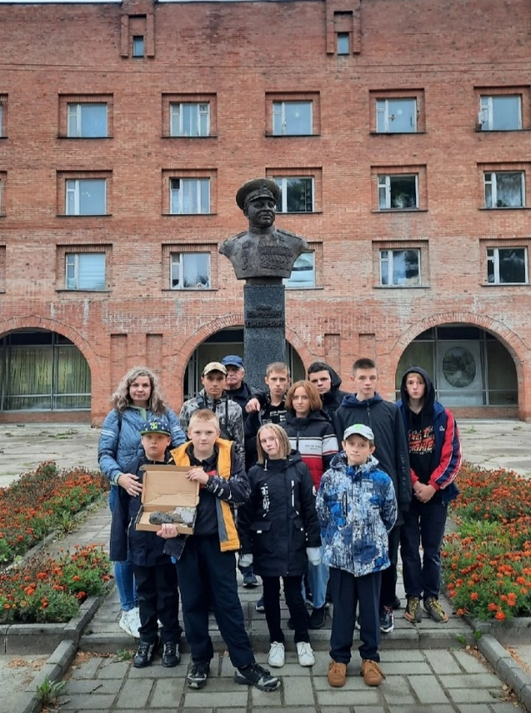
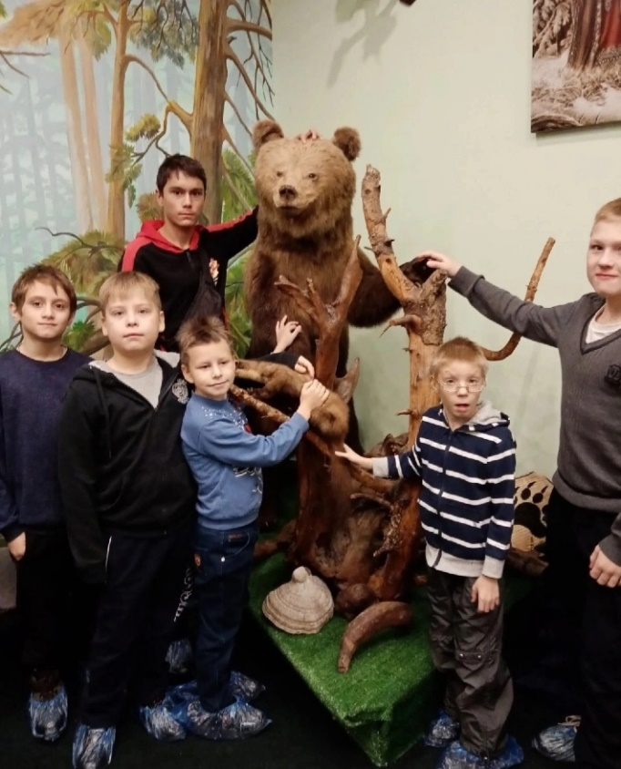
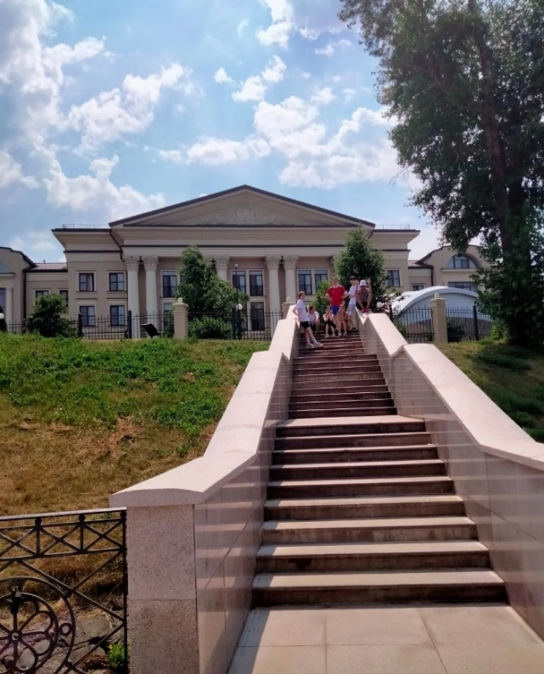

Slide 9
Многодневные походы
Коллективное планирование
Коллективная организация
Коллективному анализу
Коллективное проведение

Slide 10
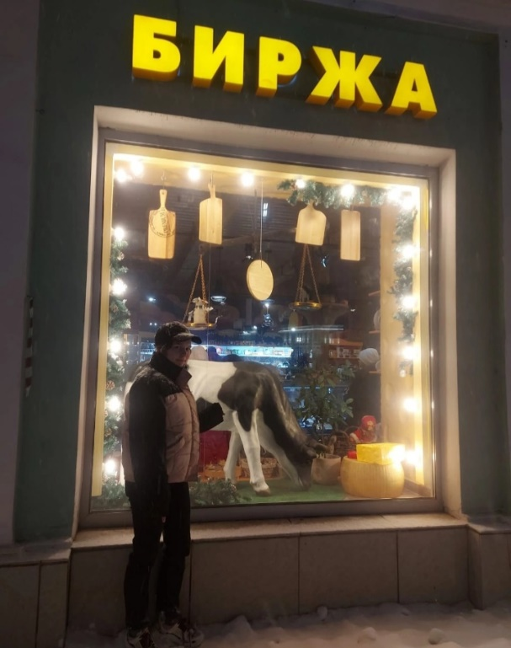
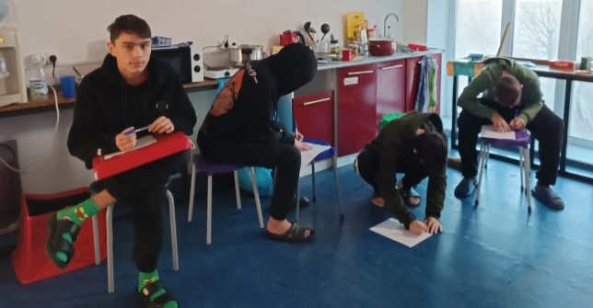
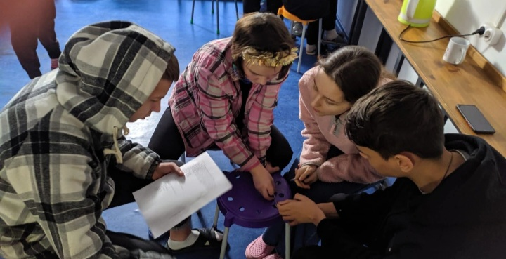
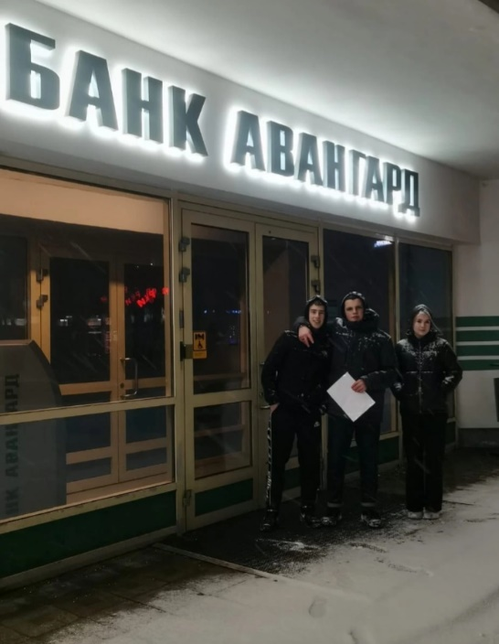
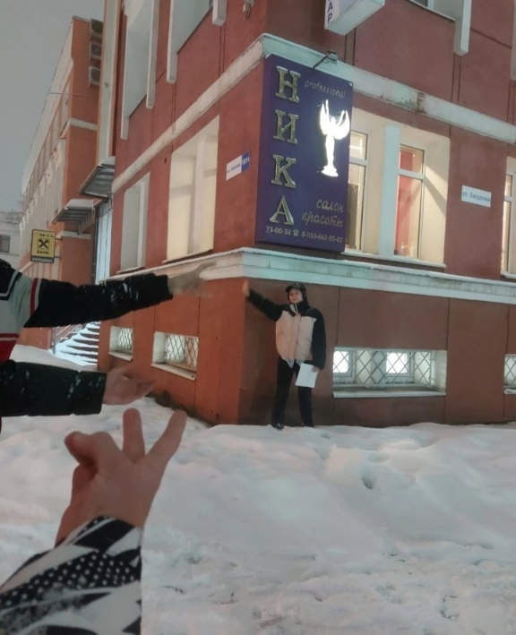
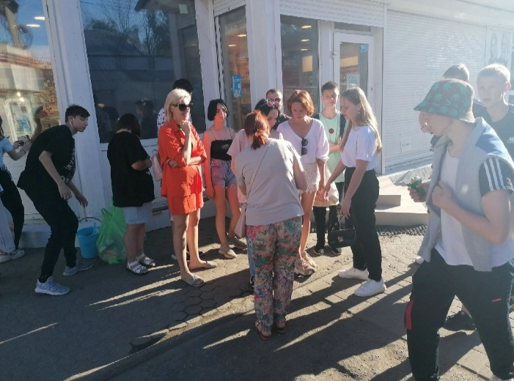

Slide 11
Формы деятельности
регулярные пешие прогулки, экскурсии или походы выходного дня
литературные, исторические, биологические экспедиции
поисковые экспедиции – вахты памяти
многодневные походы
турслёт или летний выездной палаточный лагерь

